Slide 1


온라인 맞고, 바둑, FPS 게임 서버
gVDS
고루틴
방 1
방 2
방 3
방 1
방 2
방 4
방 5
방 6
Listen Socket
Listen Socket
방 3
방 4
방 7
방 8
방 9
Listen Socket
Listen Socket
방 N
방 5
방 N
Listen Socket
Listen Socket
Listen Socket

Slide 2
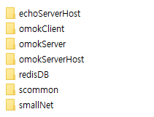
gVDS 예제 서버. 에코 서버
오목 게임 서버 컨텐츠 구현 패키지
오목 게임 서버를 실행하는 레이어.
실행 파일이 만들어진다.
오목 게임 서버에서 사용할 redis 관련 패키지
범용적으로 사용될 코드 모음 패키지
서버 네트워크 패키지.
적은 동시 접속 수만을 예상하고 있다. 1~100

Slide 3
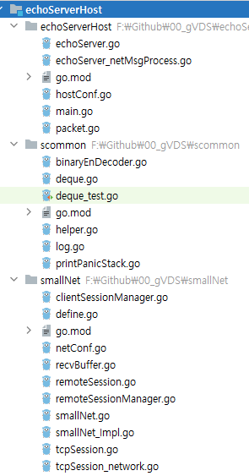

Slide 4
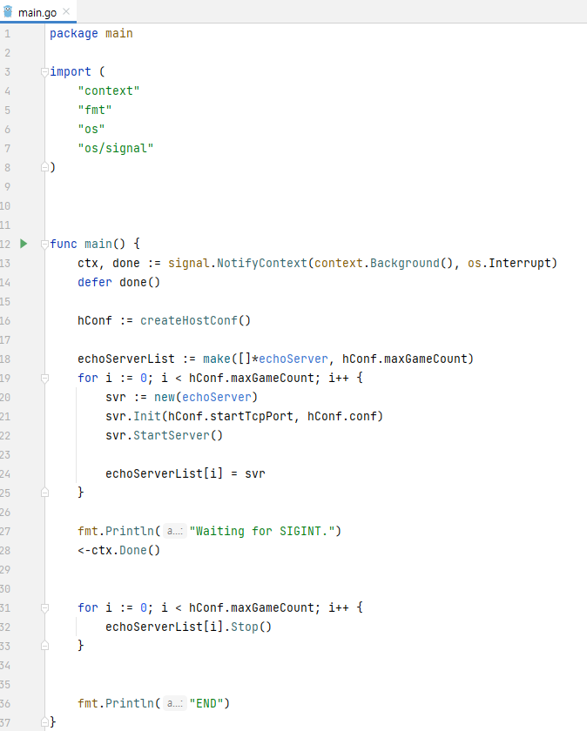
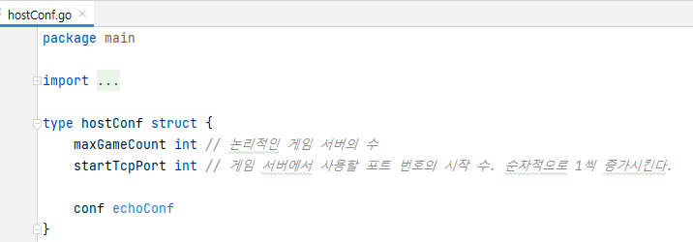
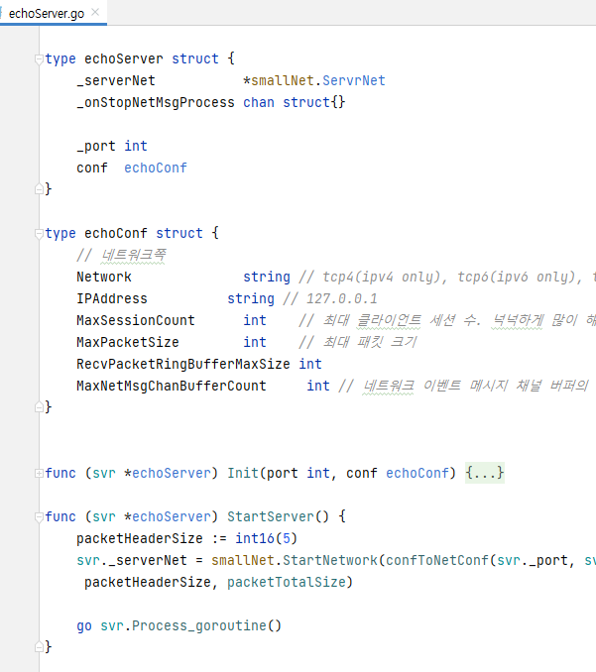

Slide 5
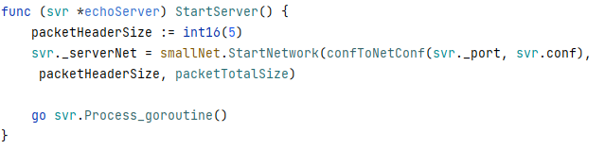
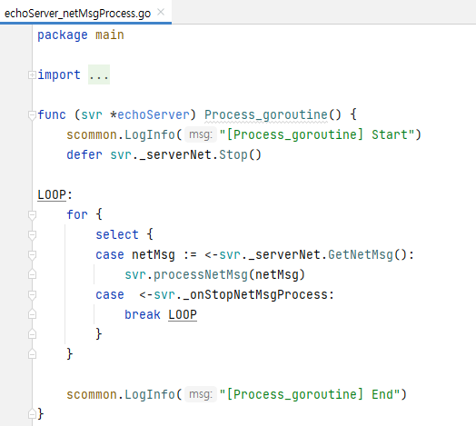
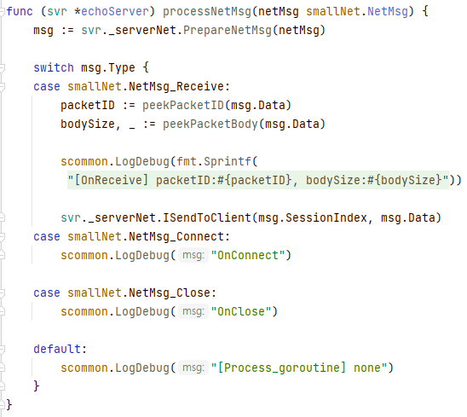

Slide 6
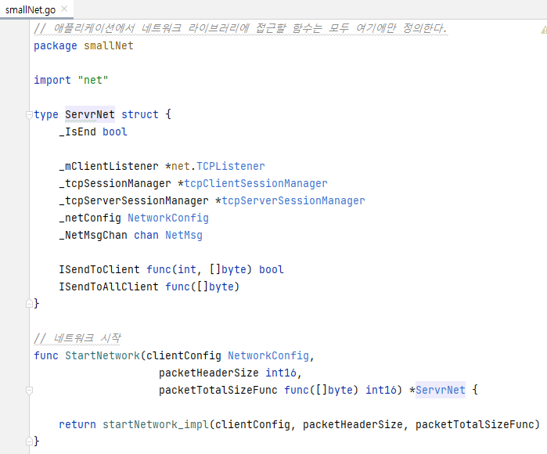
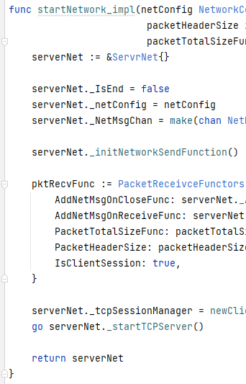
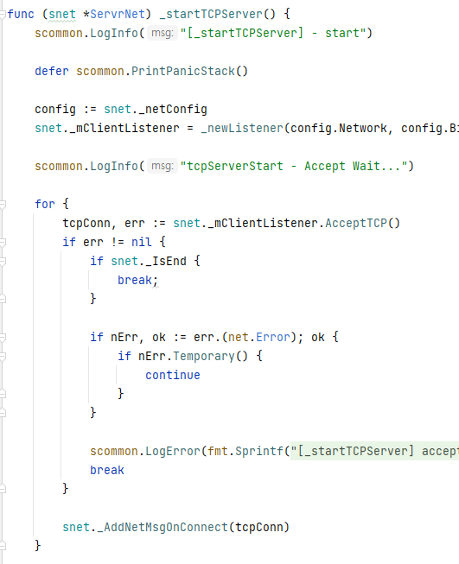

Slide 7
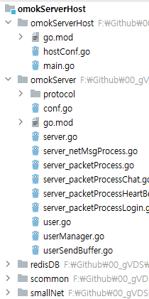
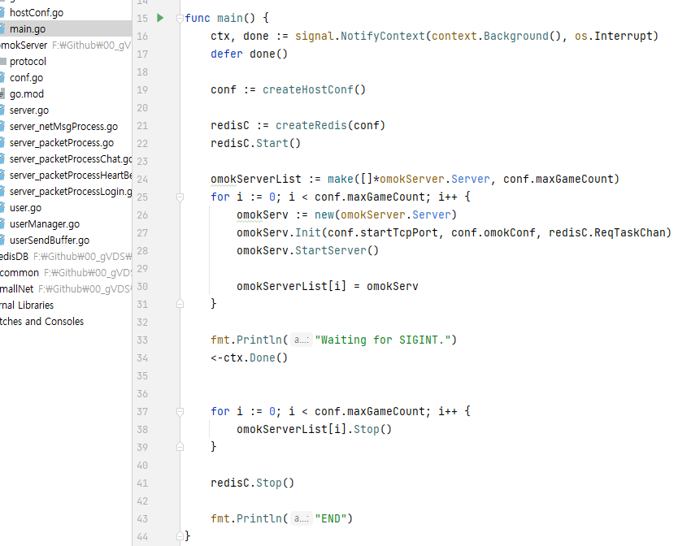

Slide 8
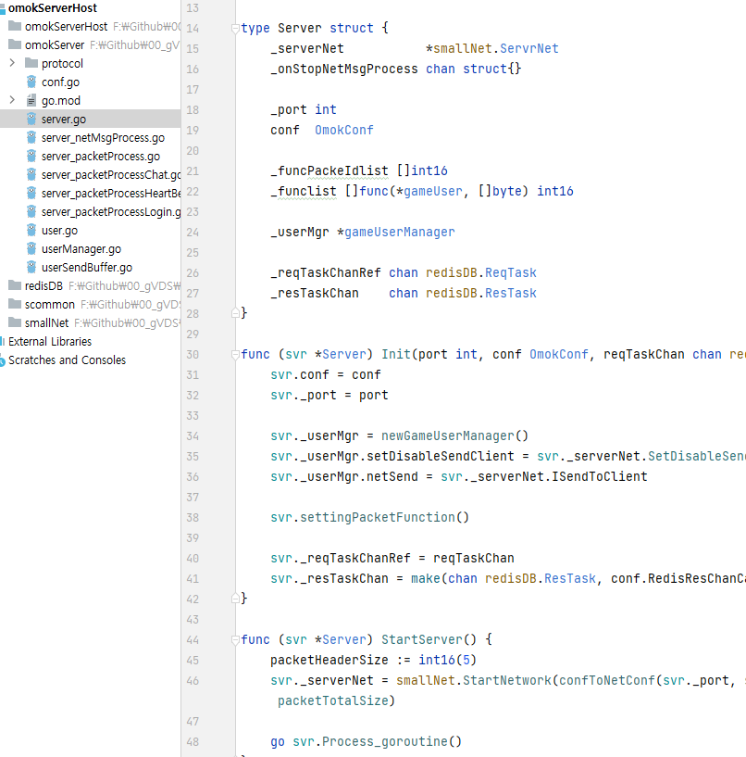

Slide 9
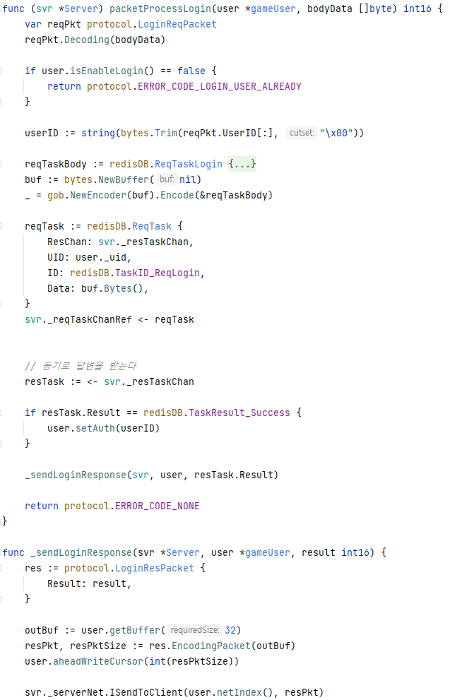
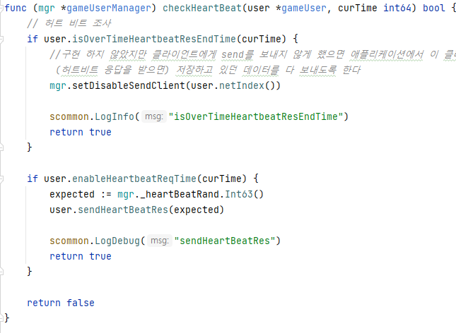
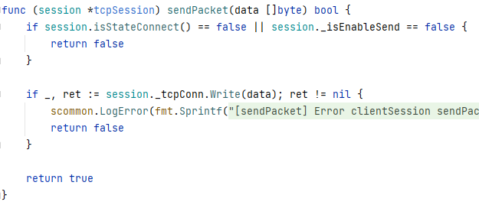

Slide 10
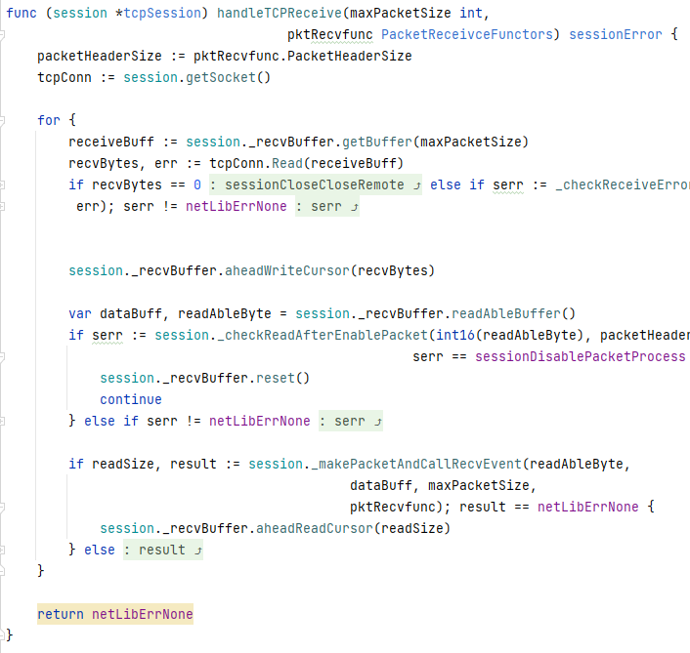
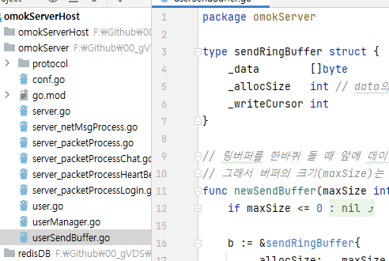
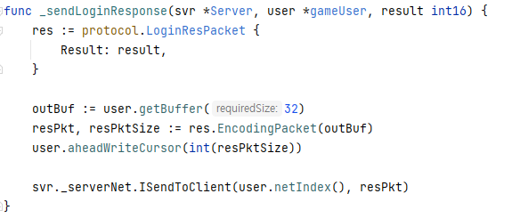

Slide 11
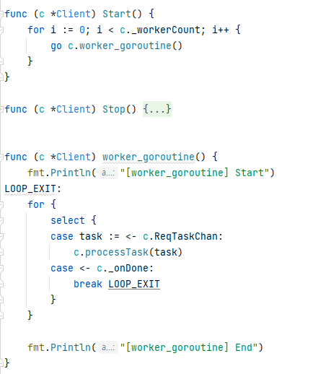

Slide 12
